Slide 1
CIMRI Ürün Ailesi
Columnar InMemory Remote Interface for databases Veritabani için Kolon tabanlı Hafızaiçi Uzak Arabirimi

Slide 2
CIMRI Ürün Ailesi
CIMRI ürün ailesi çok yüksek maliyete sahip olan veritabanı çözümlerini maliyetlerini düşürerek daha verimli, daha performanslı ve dağıtık olarak sunmayi amaçlamaktadır.
CIMRI ürün ailesi bir veritabanının kaldıramayabileceği yükü farklı uzak ağ noktalarına dağıtmayı amaçlamaktadır. Bu şekilde veritabanın kapasitesini arttırmak ve bunun için gereken yüksek maliyetlere gerek kalmaması amaçlanmaktadır.
CIMR ürün ailesi aşaıdaki teknik özellikler ile geliştirilecektir.
CIMRI ürünleri Linux işletim sistemlerinde çalışabilecek normlarda (ANSI) geliştirilecek.
C++17 programlama dilini kullanılacaktır.
Nesne yönelimli programlama metodolojilerinden faydalanılacak. Nesnelerin birbirileriyle olan etkileşimi için «Template dependency injection» mekanizmaları kullanılacak.
Çok iş parçacıklı (multithreaded) yapısında olacak.
Socket, JSON, CRC32 gibi standartlar kullanılacak
CIMRI veri iletişim metodlarında aşağıdaki normlar (standartlar) uygunacak.
Uzak İletişim modülü : TCP/IP altyapısı ile «Stream Sockets»
Yakın İletişim modülü : «Unix Domain Socket»

Slide 3
CIMRI Ürünleri
CIMRI İstemcisi
Veritaban verilerini, tablolarını dosya sisteminde (File System) değil hafızada (InMemory) tutmasını sağlayan modül. "CIMRI İstemci" ’si aynı zamanda "CIMRI Sunucu" ‘ya kendi bulunduğu ortamın anlık kanak bilgilerini (toplam/kullanılan hafıza, anlık işlemci hızı, ağ hızı ... vs)
CIMRI Sunucusu
Veritaban verilerini veritabanından alıp "CIRMI Istemci" ‘lere dağıtan modül, aynı şekilde "CIMRI Istemci" ‘lerden alıp veritabanına veren CIMRI ekosistemin ana modülüdür. Bu modül "CIMRI Istemci" ‘lerden performans bilgilerini de alarak tüm CIMRI ekosistemi organize ederek yük dengeleme görevini üstlenecek.
CIMRI PostgreSQL Extension
PostgreSQL veritabanından tutulması gereken verileri alan, onları dağıtılması için "CIMRI Sunucusu" ‘na ileten ve PostgreSQL bilgisayar süreci (Process) içersinde çalışacak modül. Bu modul bir PostgreSQL Extension olarak geliştirilerek "CIMRI Yakın iletişim arabirimi" modülü ile PostgreSQL’den alcağı veri yaz/oku komutlarını "CIMRI Sunucu" ‘suna iletecek.
CIMRI Log Sunucusu
"CIMRI PostgreSQL Ext. "‘nda, "CIMRI Sunucusu"’unda ve "CIMRI Itemci"’lerinde oluşan olayları ve durumları kayıt eden, sunan ve onları takip, analiz etmemizi sağlayan modül. Bu modul ile problem tespit, performans analizi hedeflenmektedir. Ileriki safhalarda ise ayrıca buradan dolandırıcılık analizi (Fraud Analysis) amaçlanmaktadır.
CIMRI Uzak iletişim arabirim modülü
"CIMRI Istemci" ‘ler ile "CIMRI Sunucusu« gibi aynı sunucu (host) içersinde bulunmayan modüller arasındaki iletişimi sağlayan modül. Bu modül verilerin "CIMRI ürün ailesi" için tasarlanan özgün "paketleme" mekanizması ile verilerin bozulmadan doğru olarak iletilmesinden sorumlu olacaktır.
CIMRI Yakın iletişim arabirim modülü
Bu modul aynı sunucu (host) ‘da çalışacak modüllerin arasındaki iletişimi sağlamaktadır. Bu modül verilerin "CIMRI ürün ailesi" için tasarlanan özgün "paketleme" mekanizması kullanılacak. Performans artışını sağlamayabilmek amacı ile TCP/IP gibi ağ teknolojileri kullanılmayacak.
CIMRI Test ve Performans Modelleme modülü
Yapılan geliştirmelerin doğruluğunu ve performansını ölçemeyi sağlayabilecek küçük yardımcı uygulamalar. Bu uygulamalar sayesinde her modül diğer modüllere bağımlı olmadan tek başına geliştirilebilecek.

Slide 4
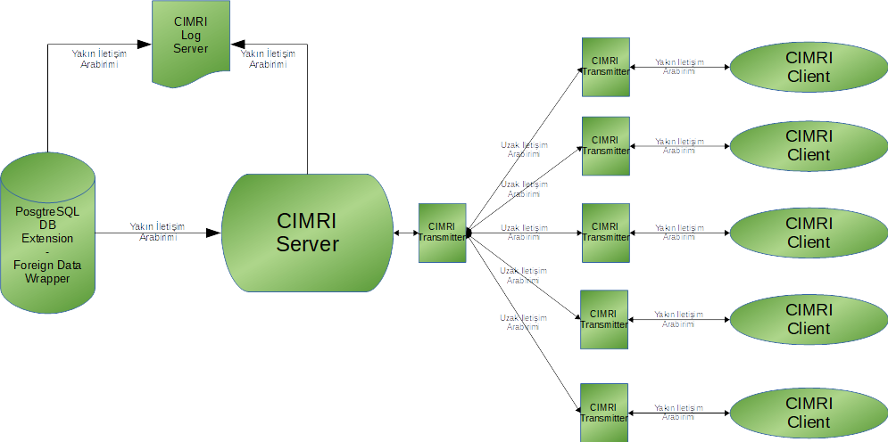
CIMRI Üst Seviye Mimari Tasarım

Slide 5
CIMRI Ekosistem veri paketi ve iletişimi
Yakın İletişim Arabiriminde ve Uzak İletişim Arabiriminde iletilecek olan veri bir "Paket" altyapısının içersine sarmalanacaktır.
Kirli ve zayif bir neteworkte dahi bu Packet içersine sarmalanan veriyi sağlıklı ve olabildiğince kayıpsiz bir şekilde transfer edilmesi hedeflenmektedir.
Uygulamalar (CIMRI Sunucu, CIMRI Istemci, CIMRI Log Sunucu, CIMRI PostgreSQL Extension) verilerini bu paketleme mekanizması ile iletecekler.
Uzak veri iletişim modulunde paketleri TCP/IP (stream) altyapısı ile iletecekler
Yakın veri iletişim modulunde paketler "Unix Domain Socket" altyapisi ile iletecekler

